Slide 1
MHW2
Prifti Tomas
O46002191
Data: 12/04/2021

Slide 2
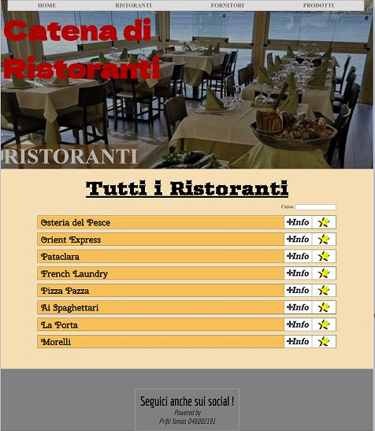
Layout complessivo HTML+CSS

Slide 3
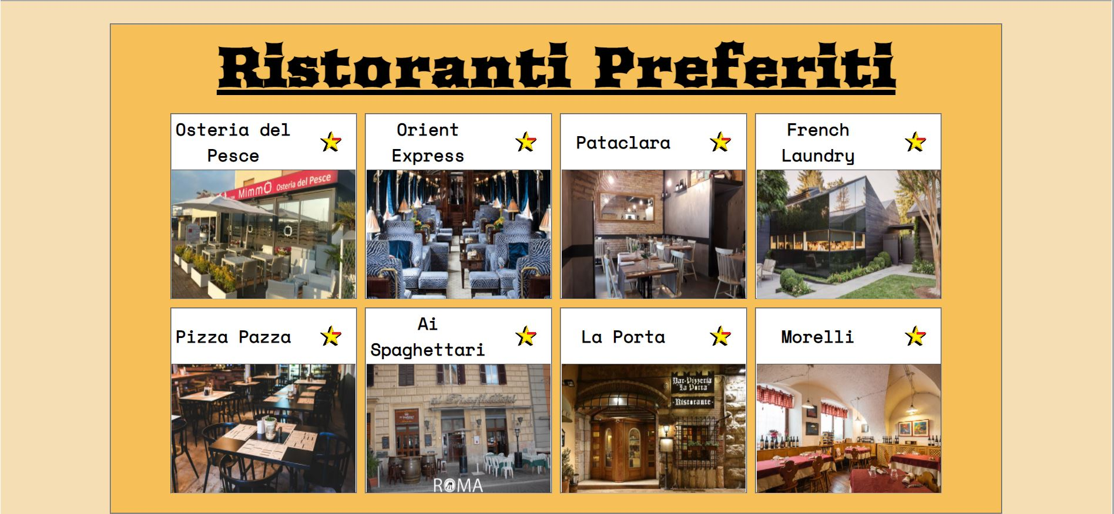
Layout complessivo HTML+CSS (Sezione Nascosta)

Slide 4
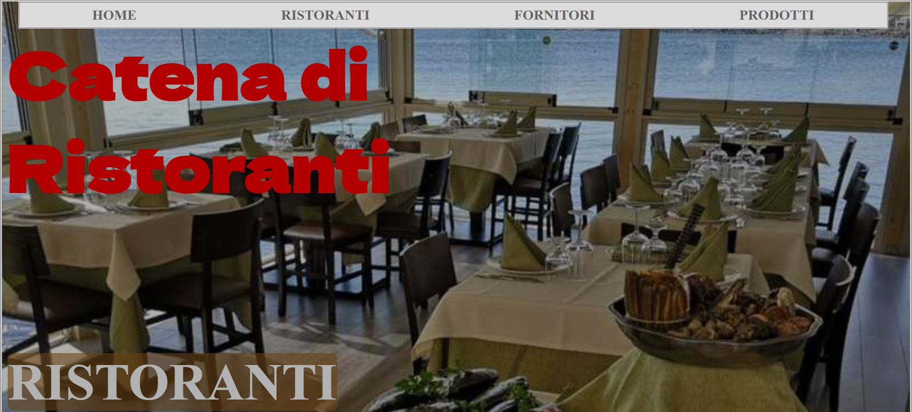
Header
Menù navigazione

Slide 5
Codice HTML
Codice CSS
body {
margin: 0px;
border: 3px solid darkgrey;
}
header {
background-image: url(Immagini/ristoranti.jpg);
background-size: cover;
background-position: center;
display: flex;
flex-direction: column;
border-bottom: 2px solid darkgrey;
position: relative;
}
#overlay {
background-color: rgba(0, 0, 0, 0.3);
position: absolute;
width: 100%;
height: 100%;
}
<header>
<nav>
<a href=""><strong>HOME</strong></a>
<a href=""><strong>RISTORANTI</strong></a>
<a href=""><strong>FORNITORI</strong></a>
<a href=""><strong>PRODOTTI</strong></a>
</nav>
<div id="menu">
<div></div>
<div></div>
<div></div>
</div>
<div id="overlay"> <!-- Overlay --> </div>
<div id="id_1">
<strong>Catena di</br>Ristoranti</strong>
</div>
<div id="id_2">
<strong>RISTORANTI</strong>
</div>
</header>

Slide 6
Continuo Codice CSS
nav {
background-color: rgb(220, 220, 220);
display: flex;
justify-content: space-around;
align-items: center;
height: 40px;
width: 95%;
left: 2%;
right: 2%;
border: 3px solid darkgrey;
position: fixed;
z-index: 100;
} nav a {
color: rgb(100, 100, 100);
font-size: calc(8px + 1vw);
text-decoration: none;
} nav a:hover {
color: black;
text-decoration: underline;
}
nav a:active {
color: white;
} #menu {
display: none;
position: absolute;
top: 0px;
right: 0px;
height: 50px;
width: 50px;
justify-content: center;
align-items: center;
flex-direction: column;
background-color: rgb(220, 220, 220, 0.2);
} #menu div {
height: 3px;
width: 30px;
margin: 3px 0px;
background-color: white;
}
#id_1 {
margin-top: 40px;
margin-left: 10px;
}
#id_1 strong {
font-size: calc(30px + 5vw);
font-family: 'Dela Gothic One', cursive;
color: red;
}
#id_2 {
margin-top: calc(160px + 5vw);
margin-left: 10px;
}
#id_2 strong {
font-size: calc(10px + 5vw);
border-radius: 10px;
background-color: rgba(149, 95, 32, 0.6);
color: white;
}
CSS Menù navigazione

Slide 7
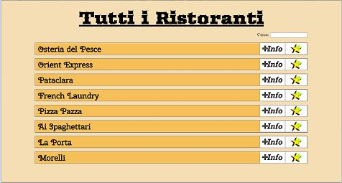
Sezione Preferiti (Nascosta) + Sezione contenuti

Slide 8
Codice HTML
Attenzione: questo è la struttura di ciò che verrà creato a runtime dal file javascript !!
Non bisogna inserire tutto il codice nel file html, ma solo il tag ‘section’ !!
<section>
<!--
<div id="preferences" class="pref">
<h1 id="title_preferences">Ristoranti Preferiti</h1>
<div id="choices">
<div class="choice">
<div class="title_choice">
<h1>nome</h1>
<img>immagine</img>
</div>
<img class="image_choice">immagine</img>
</div>
</div>
</div>
<h1 id="title_blocks">Tutti i Ristoranti</h1>
<div id="input_block">
<span>Cerca:</span>
<input type="text">
</div>
<div class="block">
<div class="title">
<h1 class="name">Titolo</h1>
<img class="info"></img>
<img class="preference">Img</img>
</div>
<div class="content">
<div class="text">
<div>address</div>
<div>description</div>
</div>
<img></img>
</div>
</div>
-->
</section>

Slide 9
Codice CSS
section {
background-color: wheat;
display: flex;
align-items: center;
flex-direction: column;
padding-top: 2%;
padding-bottom: 5%;
}
#preferences {
flex-direction: column;
align-items: center;
border: 2px groove darkgrey;
width: 80%;
margin-bottom: 1%;
background-color: rgb(247, 191, 88);
}
.pref {
display: flex;
}
#title_preferences {
font-size: calc(30px + 3vw);
margin: 10px;
text-decoration: underline;
text-align: center;
font-family: 'Arbutus', cursive;
}
#choices {
width: 90%;
margin-bottom: 20px;
display: flex;
flex-wrap: wrap;
justify-content: center;
}
.choice {
width: 23%;
height: 250px;
margin: 0.5% 0.5%;
border: 2px groove darkgrey;
background-color: white;
}
.title_choice {
display: flex;
flex-direction: row;
justify-content: space-between;
align-items: center;
height: 30%;
width: 100%;
border-bottom: 1px groove darkgrey;
}
.title_choice h1 {
margin: 0px;
width: 65%;
text-align: center;
font-size: calc(8px + 1vw);
font-family: 'Space Mono', monospace;
margin-left: 1%;
}
.title_choice img {
width: 23%;
background-color: white;
margin-right: 1%;
border: 2px solid white;
}
.title_choice img:hover {
cursor: pointer;
border-radius: 20px;
border-color: black;
}

Slide 10
Continuo Codice CSS
.image_choice {
height: 70%;
width: 100%;
}
#title_blocks {
font-size: calc(30px + 3vw);
margin: 0px 3% 0px 3%;
text-align: center;
text-decoration: underline;
font-family: 'Arbutus', cursive;
}
#input_block {
text-align: right;
width: 80%;
margin: 1% 0%;
}
#input_block span{
font-size: 20px;
color: black;
}
.block {
display: flex;
flex-direction: column;
justify-content: center;
align-items: center;
border: 2px groove darkgrey;
width: 80%;
margin: 0.5% 0%;
}
.info:hover, .preference:hover {
cursor: pointer;
border-color: rgb(180, 20, 20);
border-top: 2.5px solid rgb(180, 20, 20);
border-bottom: 2.5px solid rgb(180, 20, 20);
}
.content {
display: flex;
width: 100%;
height: 250px;
border-top: 2px groove darkgrey;
}
.text, .content img {
width: 50%;
height: 100%;
background-color: rgb(216, 164, 31, 0.3);
}
.text {
border-right: 2px groove darkgrey;
}
.text div {
margin: 2% 2%;
color: black;
font-family: 'Port Lligat Sans', sans-serif;
font-size: calc(13px + 1vw);
font-style: oblique;
}
.hidden {
display: none;
}
.title {
display: flex;
align-items: center;
width: 100%;
height: 50px;
background-color: rgb(247, 191, 88);
z-index: 1;
}
.name {
width: 82%;
height: 100%;
font-size: calc(20px + 1vw);
font-family: 'Cherry Swash', cursive;
margin: 0.5% 0% 0% 1%;
}
.info, .preference {
height: 100%;
border: 1px solid grey;
}
.info {
width: calc(65px + 3vw);
}
.preference {
width: calc(50px + 3vw);
}

Slide 11

Footer
Codice HTML
Codice CSS
footer {
background-color: grey;
display: flex;
justify-content: center;
align-items: flex-end;
height: 250px;
border-top: 3px solid darkgrey;
}
footer div {
text-align: center;
padding: 20px 20px;
border: 2px solid darkgrey;
font-family: 'Economica', sans-serif;
font-weight: bold;
font-size: 50px;
}
<footer>
<div>
Seguici anche sui social !</br>
<em>Powered by</br>
Prifti Tomas O46002191
</em>
</div>
</footer>
footer div em {
font-size: 30px;
font-weight: normal;
}

Slide 12
Javascript
const PLUS_INFO = "Immagini/plusInfo.jpg";
const MINUS_INFO = "Immagini/minusInfo.jpg";
const PLUS_PREFERENCE = "Immagini/plusPreference.jpg";
const MINUS_PREFERENCE = "Immagini/minusPreference.jpg";
const section = document.querySelector("section");
createBlocks();
const blockInfoList = document.querySelectorAll(".info");
for (const blockInfo of blockInfoList) {
blockInfo.addEventListener("click", addContent);
}
const blockContentList = document.querySelectorAll(".content");
for (const blockContent of blockContentList) {
blockContent.classList.add("hidden");
}
const blockPreferenceList = document.querySelectorAll(".preference");
for (const blockPreference of blockPreferenceList) {
blockPreference.addEventListener("click", addPreference);
}
Sezione principale

Slide 13
Continuo Codice JS
Funzioni per far apparire e scomparire le sezioni dei contenuti attraverso il pulsante ‘info’.
function addContent(event) {
const content = event.currentTarget.parentNode.parentNode.querySelector(".content");
content.classList.remove("hidden");
event.currentTarget.src = MINUS_INFO;
event.currentTarget.removeEventListener("click", addContent);
event.currentTarget.addEventListener("click", removeContent);
}
function removeContent(event) {
const content = event.currentTarget.parentNode.parentNode.querySelector(".content");
content.classList.add("hidden");
event.currentTarget.src = PLUS_INFO;
event.currentTarget.removeEventListener("click", removeContent);
event.currentTarget.addEventListener("click", addContent);
}

Slide 14
Continuo Codice JS
function addPreference(event) {
event.currentTarget.src = MINUS_PREFERENCE;
/* Creation Block Choice */
const choice = document.createElement("div");
choice.classList.add("choice");
document.querySelector("#choices").appendChild(choice);
/* Creation Title_Choice and Img */
const title_choice = document.createElement("div");
title_choice.classList.add("title_choice");
choice.appendChild(title_choice);
const image_choice = document.createElement("img");
image_choice.classList.add("image_choice");
image_choice.src = event.currentTarget.parentNode.parentNode.querySelector(".content img").src;
choice.appendChild(image_choice);
/* Creation h1 and img in title_choice */
const h1 = document.createElement("h1");
h1.textContent = event.currentTarget.parentNode.querySelector(".name").textContent;
title_choice.appendChild(h1);
const img = document.createElement("img");
img.src = MINUS_PREFERENCE;
title_choice.appendChild(img);
document.querySelector("#preferences").classList.remove("hidden");
img.addEventListener("click", removePreference);
event.currentTarget.removeEventListener("click", addPreference);
event.currentTarget.addEventListener("click", removePreference);
}
Funzione per creare dinamicamente un elemento nella sezione dei preferiti attraverso il pulsante della stella. (‘preference’)

Slide 15
Continuo Codice JS
function removePreference(event) {
if (event.currentTarget.parentNode.classList == "title_choice") {
const name_choice = event.currentTarget.parentNode.querySelector("h1").textContent;
event.currentTarget.parentNode.parentNode.remove();
const nameList = document.querySelectorAll(".name");
for (const name of nameList) {
if (name.textContent === name_choice) {
const img = name.parentNode.querySelector(".preference");
img.src = PLUS_PREFERENCE;
img.removeEventListener("click", removePreference);
img.addEventListener("click", addPreference);
break;
}
}
} else if (event.currentTarget.parentNode.classList == "title") {
event.currentTarget.src = PLUS_PREFERENCE;
const name_title = event.currentTarget.parentNode.querySelector(".name").textContent;
const name_choiceList = document.querySelectorAll(".title_choice h1");
for (const name_choice of name_choiceList) {
if (name_choice.textContent === name_title) {
name_choice.parentNode.parentNode.remove();
event.currentTarget.removeEventListener("click", removePreference);
event.currentTarget.addEventListener("click", addPreference);
break;
}
}
}
if (document.querySelector(".choice") == null) {
document.querySelector("#preferences").classList.add("hidden");
}
}
Funzione per distruggere dinamicamente un elemento nella sezione dei preferiti attraverso il pulsante della stella. Inoltre, la sezione dei preferiti scompare se non sono presenti elementi al suo interno.

Slide 16
Continuo Codice JS
function searchBlock(event) {
const str = event.currentTarget.value.toLowerCase();
const blockList = document.querySelectorAll(".block");
for (const block of blockList) {
const title = block.querySelector(".name").textContent.toLowerCase();
if (str != "") {
block.classList.add("hidden");
} else {
block.classList.remove("hidden");
}
let j = 0, i = 0;
for (i = 0; i < str.length; i++) {
if (str[i] == title[i]) {
j++;
}
}
if(i == j) {
block.classList.remove("hidden");
}
}
}
Funzione per ricercare elementi nella sezione principale attraverso l’inserimento di parole o lettere in input

Slide 17
Continuo Codice JS
function createBlocks() {
/* Creation Preferences */
const preferences = document.createElement("div");
preferences.id = "preferences";
preferences.classList.add("pref", "hidden");
section.appendChild(preferences);
/* Creation Title_Preferences and Choiches */
const title_preferences = document.createElement("h1");
title_preferences.id = "title_preferences";
title_preferences.textContent = "Ristoranti Preferiti";
preferences.appendChild(title_preferences);
const choiches = document.createElement("div");
choiches.id = "choices";
preferences.appendChild(choiches);
/* Creation Title_Blocks */
const title_blocks = document.createElement("h1");
title_blocks.id = "title_blocks";
title_blocks.textContent = "Tutti i Ristoranti";
section.appendChild(title_blocks);
/* Creation Input_Block */
const input_block = document.createElement("div");
input_block.id = "input_block";
section.appendChild(input_block);
const input = document.createElement("input");
input.type = "text";
input.addEventListener("keyup", searchBlock);
const span = document.createElement("span");
span.textContent = "Cerca: ";
input_block.appendChild(span);
input_block.appendChild(input);
Funzione principale !
Creazione della sezione principale con tutti i blocchi e i contenuti al loro interno. Inoltre, aggiunge le classi e il testo ai blocchi corrispondenti.
/* Creation all main blocks */
let block, title, content;
let name, info, img_title; //title
let text, address, description, img_content; //content
for (const obj of LIST_RESTAURANTS) {
/* Creation Block */
block = document.createElement("div");
block.classList.add("block");
section.appendChild(block);
/* Creation Title */
title = document.createElement("div");
title.classList.add("title");
block.appendChild(title);
name = document.createElement("h1");
name.classList.add("name");
name.textContent = obj.name;
title.appendChild(name);
info = document.createElement("img");
info.classList.add("info");
info.src = PLUS_INFO;
title.appendChild(info);
img_title = document.createElement("img");
img_title.classList.add("preference");
img_title.src = PLUS_PREFERENCE;
title.appendChild(img_title);
/* Creation Content */
content = document.createElement("div");
content.classList.add("content");
block.appendChild(content);
text = document.createElement("div");
text.classList.add("text");
content.appendChild(text);
img_content = document.createElement("img");
img_content.src = obj.image;
content.appendChild(img_content);
/* Creation div for address and description */
address = document.createElement("div");
address.textContent = obj.address;
text.appendChild(address);
description = document.createElement("div");
description.textContent = obj.description;
text.appendChild(description);
}
}

Slide 18
Codice JS
(Informazioni dei contenuti)
Lista di oggetti con le relative proprietà e i valori al loro interno
const LIST_RESTAURANTS = [
{ name: "Osteria del Pesce", address: "Via Verdi 18", image: "Immagini/ristoranti0.jpg" , description: "L'Osteria del pesce e' un ristorante in cui il culto del pesce viene curato nel dettaglio, una cucina semplice ma gustosa. Piatti abbondanti, ricchi di varieta' di pesce di qualita'." },
{ name: "Orient Express", address: "Via Pisa 7", image: "Immagini/ristoranti1.jpg", description: "Riscoprite il piacere di viaggiare in treno mentre attraversate le citta' piu' affascinanti d'Europa." },
{ name: "Pataclara", address: "Via Roma 53", image: "Immagini/ristoranti2.jpg", description: "Locale piccolo e tranquillo con cucina ricercata. Ottimo servizio al tavolo del cameriere e le sue proposte sui vini da abbinare. Scelta del menu' molto buona con un paio di pietanze fuori menu' assolutamente da assaggiare." },
{ name: "French Laundry", address: "Via Etna 21", image: "Immagini/ristoranti3.jpg", description: "Uno chef di alto livello, cibo fantastico, la pasticceria sublime e il servizio accurato. Un esperienza indimenticabile." },
{ name: "Pizza Pazza", address: "Via Empedocle 36", image: "Immagini/ristoranti4.jpg", description: "Personale gentile e disponibile, pizzaioli bravissimi, pizza buonissima e a buon prezzo. Ottima pizzeria !" },
{ name: "Ai Spaghettari", address: "Via Roma 6", image: "Immagini/ristoranti5.jpg", description: "Ristorante piacevole, personale cortese, cibo di ottima qualita', sia specialita' romane che menu' di pesce. Prezzi leggermente piu' cari di altri ristoranti ma ne vale davvero la pena !" },
{ name: "La Porta", address: "Via Bologna 10", image: "Immagini/ristoranti6.jpg", description: "Staff preparato e veloce, piatti fatti alla perfezione. Ristorante molto raffinato, le porzioni sono abbondanti e l' abbinamento con i vini e' perfetto. Da provare assolutamente !" },
{ name: "Morelli", address: "Via Milano 42", image: "Immagini/ristoranti7.jpg", description: "Bellissima e raffinata location che permette di scegliere sale raffinate ed eleganti o sale interne ed esterne stile bistrot raffinato. Qualita' dei piatti eccelsa, ampia e molto valida carta dei vini, personale simpatico e cordiale. Da consigliare !" },
];

